Slide 1
Α ΠΑΓΚΟΣΜΙΟΣ ΠΟΛΕΜΟΣ
ΤΑ ΑΙΤΙΑ, Η ΑΦΟΡΜΗ,
ΟΙ ΣΥΝΑΣΠΙΣΜΟΙ

Slide 2
ΑΙΤΙΑ
Ιμπεριαλισμός: Η επεκτατική πολιτική των βιομηχανικά αναπτυγμένων κρατών σε βάρος άλλων κρατών (οικονομικοί λόγοι).
Εθνικισμός: Η ανάπτυξη εθνικιστικών συναισθημάτων από λαούς της Ευρώπης (καλλιέργεια μίσους για οτιδήποτε απειλούσε τα εθνικά συμφέροντα).
Μιλιταρισμός: Η πεποίθηση ότι οι διακρατικές διαφορές μπορούσαν να επιλυθούν μόνο με ένοπλη σύγκρουση. Έτσι ξεκινά ένας ξέφρενος στρατιωτικός ανταγωνισμός.

Slide 3
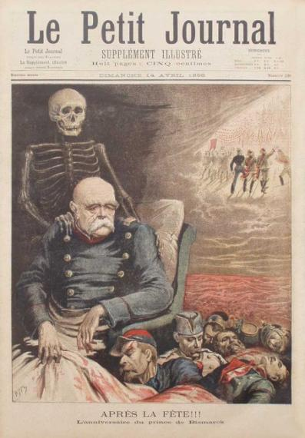
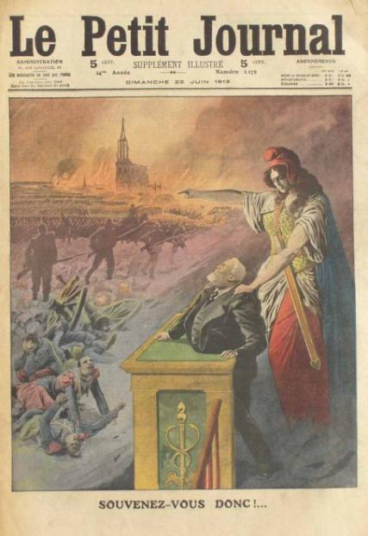
Η ΓΑΛΛΙΚΗ ΠΡΟΠΑΓΑΝΔΑ

Slide 4
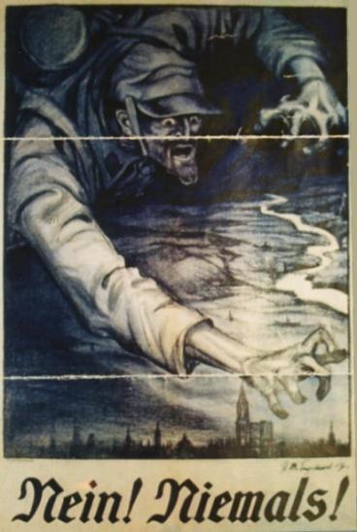

Η ΓΕΡΜΑΝΙΚΗ ΠΡΟΠΑΓΑΝΔΑ

Slide 5
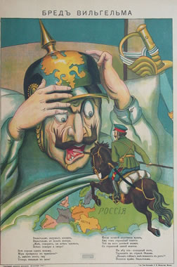
Η ΡΩΣΙΚΗ ΠΡΟΠΑΓΑΝΔΑ

Slide 6

Η ΑΓΓΛΙΚΉ ΠΡΟΠΑΓΑΝΔΑ

Slide 7
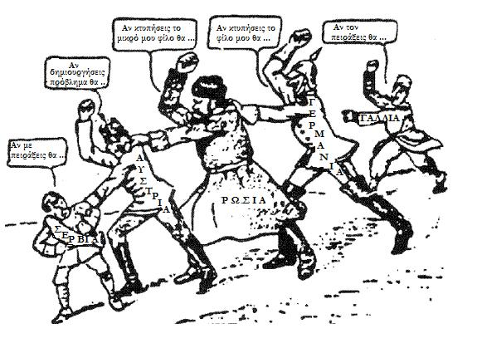
ΚΑΙ …

Slide 8
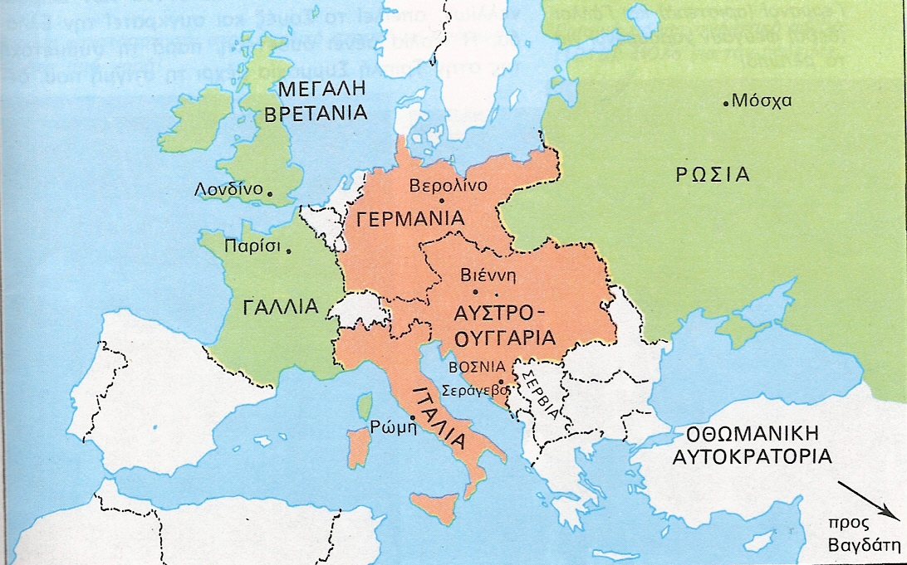
Η ΠΟΛΩΣΗ

Slide 9
ΑΝΤΙΜΑΧΟΜΕΝΑ ΣΤΡΑΤΟΠΕΔΑ
Τριπλή Συμμαχία
Τριπλή Συνεννόηση
- Γερμανία
- Αυστρία
- Ιταλία
- Βρετανία
- Γαλλία
- Ρωσία

Slide 10
ΝΕΟΙ ΣΥΜΜΑΧΟΙ
ΜΕ ΤΙΣ ΚΕΝΤΡΙΚΕΣ ΑΥΤΟΚΡΑΤΟΡΙΕΣ
ΜΕ ΤΗΝ ΑΝΤΑΝΤ
Οθωμανική Αυτοκρατορία (1914)
Βουλγαρία (1915)
Σερβία (1914)
Μαυροβούνιο (1914)
Ρουμανία (1916)
Πορτογαλία (1916)
Ελλάδα (1917)
ΗΠΑ (1917)

Slide 11
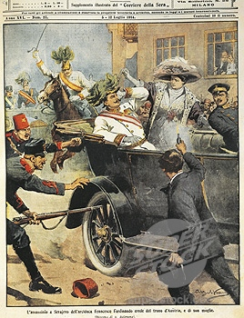
ΜΙΑ ΑΦΟΡΜΗ ΧΡΕΙΑΖΟΤΑΝ
Η δολοφονία του διαδόχου του
Αυστριακού θρόνου
Φραγκίσκου Φερδινάνδου
από ένα νεαρό Σέρβο εθνικιστή
(Ιούνιος 1914)
ΔΟΛΟΦΟΝΙΑ ΣΤΟ ΣΕΡΑΓΕΒΟ

Slide 12
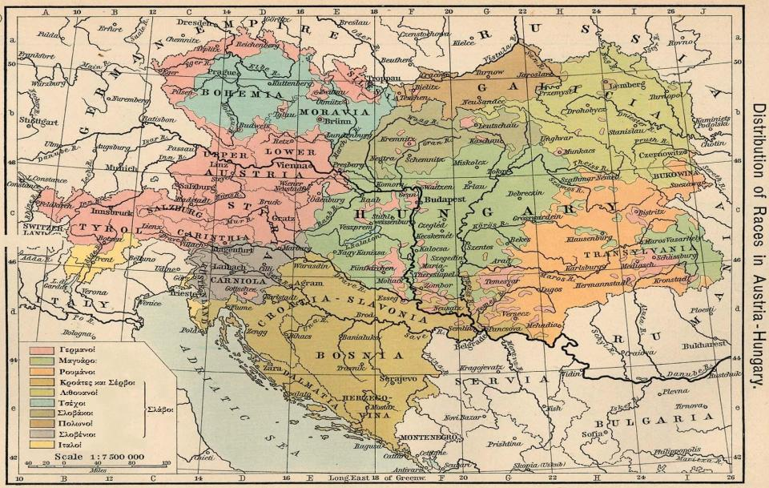
Η ΠΛΗΘΥΣΜΙΑΚΗ ΣΥΝΘΕΣΗ ΤΗΣ ΑΥΣΤΡΟΥΓΓΑΡΙΑΣ Ή Ο ΚΑΗΜΟΣ ΤΟΥ ΓΚΑΒΡΙΛΟ ΠΡΙΝΤΣΙΠ

Slide 13
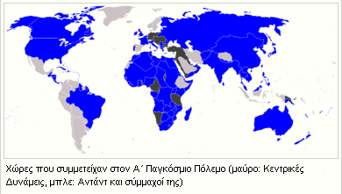
ΚΑΙ ΑΠΟ ΤΟ ΣΕΡΑΓΕΒΟ ΣΕ ΟΛΟ ΣΧΕΔΟΝ ΤΟΝ ΚΟΣΜΟ.

